Slide 1
Техническая инспекция труда нефтегазстройпрофсоюза россии
Ковалев Константин Вадимович,
главный технический инспектор труда Профсоюза

Slide 2

Организация Технической инспекции
труда Профсоюза
В Советском Союзе в конце 80-х годов осуществлялись глубокие преобразования: укреплялся суверенитет союзных республик, повысился статус автономных и национально- территориальных образований, готовилась экономическая реформа, предусматривающая создание системы регулируемого рынка.
И именно в это период ослабло внимание к вопросам охраны труда со стороны государственных и хозяйственных органов всех уровней, администрации предприятий и самих трудовых коллективов.
Значительно сократились выделения денежных средств на проведение мероприятий по охране труда. Ликвидировались или сократились службы охраны труда на госпредприятиях, а на предприятиях вновь созданных, негосударственных форм собственности они вообще не создавались.

Slide 3


Организация Технической инспекции
Труда Профсоюза
В этих условиях Профсоюзы оставались единственной общественной организацией, выражающей интересы трудящихся.
Поэтому решение о создании постоянной комиссии по охране труда, здоровья и экологии Российского Совета профсоюза принято своевременно.
Постановлением I Пленума Российского Совета от 15 января 1991 года образована постоянная комиссия по охране труда, здоровья и экологии Российского Совета профсоюза и утверждено положение о ней.
Образована рабочая группа постоянной комиссии Российского Совета профсоюза по охране труда, здоровья и экологии и первым руководителем рабочей группы стал главный технический инспектор труда Нефтегазстройпрофсоюза РСФСР Александр Евгеньевич Вайнер.

Slide 4
Организация технической инспекции
На основании принятых решений от 26 июня 1991 года был дан старт по созданию технической инспекции труда Нефтегазстройпрофсоюза России.
В последующем «Положение о технической инспекции труда профсоюза работников нефтяной, газовой отраслей промышленности и строительства РСФСР» было актуализировано и приведено в соответствие с Трудовым кодексом РФ от 26.12.2001 № 197-ФЗ, Федеральным законом от 12.01.1996 № 10-ФЗ «О профессиональных союзах, их правах и гарантиях дея­тельности» и Устава Профсоюза.

Slide 5

Структура Технической инспекции
Структура взаимодействия технической инспекции труда Нефтегазстройпрофсоюза России
Главный технический инспектор труда Профсоюза
Технический (главный технический) инспектор труда ТПО
Главный технический инспектор труда МПО
Технический (главный технический) инспектор труда ППО/ОППО прямовходящей в Профсоюз организации
Технический инспектор труда ППО/ОППО отраслевой организации, входящей в МПО
Технический инспектор труда ППО/ОППО организации, входящей в ТПО
Уполномоченный (доверенный) по охране труда Профсоюза в организации

Slide 6
Техническая инспекция
Нефтегазстройпрофсоюза России
Постоянно действующая комиссия по охране труда, здоровья и экологии Российского Совета профсоюза
Президиум Российского Совета профсоюза
Главный технический инспектор труда
Нефтегазстройпрофсоюза России
(отдел охраны труда и здоровья)
Главный технический инспектор труда ФНПР
Технические (главные технические) инспекторы труда ТПО/МПО

Slide 7
Технические инспекторы
Нефтегазстройпрофсоюза России
штат технических инспекторов труда Нефтегазстройпрофсоюза России на 01.03.2021 год составляет 91 человек

Slide 8

Отдел охраны труда
Обеспечение руководства, организации и координации деятельности Технической инспекции труда Профсоюза в области охраны труда и здоровья в профсоюзных организациях Нефтегазстройпрофсоюза России.
Организация обучения, повышения квалификации технических (главных технических) инспекторов труда, профсоюзного актива и кадров Профсоюза профсоюзных организаций Нефтегазстройпрофсоюза России по вопросам охраны труда и здоровья.
Задачи и функции отдела охраны труда и здоровья по работе с техническими (главными техническими) инспекторами труда Нефтегазстройпрофсоюза России
Организация и контроль работы в методическом плане технических (главных технических) инспекторов труда в структурных профсоюзных организациях Нефтегазстройпрофсоюза России.
Готовит отчеты и информацию о работе технической инспекции труда Профсоюза, а также другие отчеты в области охраны труда и здоровья.

Slide 9
Задачи Технической инспекции
Основная задача технической инспекции труда
Основной задачей Технической инспекции является осуществление профсоюзного контроля за соблюдением работодателями и их представителями трудового законодательства и иных нормативных правовых актов, содержащих нормы трудового права, состоянием условий и охраны труда и выполнением обязательств работодателей, предусмотренных коллективными договорами и соглашениями, законодательства о профсоюзах.
Техническая инспекция труда Профсоюза – действует на всех уровнях организационной структуры Профсоюза и образует единую систему профсоюзного контроля в организациях, в которых работают и (или) обучаются члены Профсоюза.
Профсоюзный контроль – общественная деятельность, осуществляемая в целях обеспечения соблюдения организациями, их руководителями и иными должностными лицами требований, трудового законодательства, иных нормативных правовых актов, содержащих нормы трудового права, выполнением условий коллективных договоров и соглашений.

Slide 10


Задачи Технической инспекции
Задачи технической инспекции труда Нефтегазстройпрофсоюза России
- контроль соблюдения работодателем и его представителями трудового законодательства и иных нормативных правовых актов, содержащих нормы трудового права;
- участие в работе комиссий по расследованию несчастных случаев на производстве и профессиональных заболеваний, а также в работе специальных комиссий по техническому расследованию причин аварий на опасных производственных объектах;
- контроль обеспеченности работников спецодеждой, специальной обувью, средствами индивидуальной защиты и коллективной защиты, а также санитарно-бытовыми помещениями;
- участие в подготовке экспертных мнений и заключений на проекты законов и иных нормативных правовых актов в установленной сфере деятельности.

Slide 11
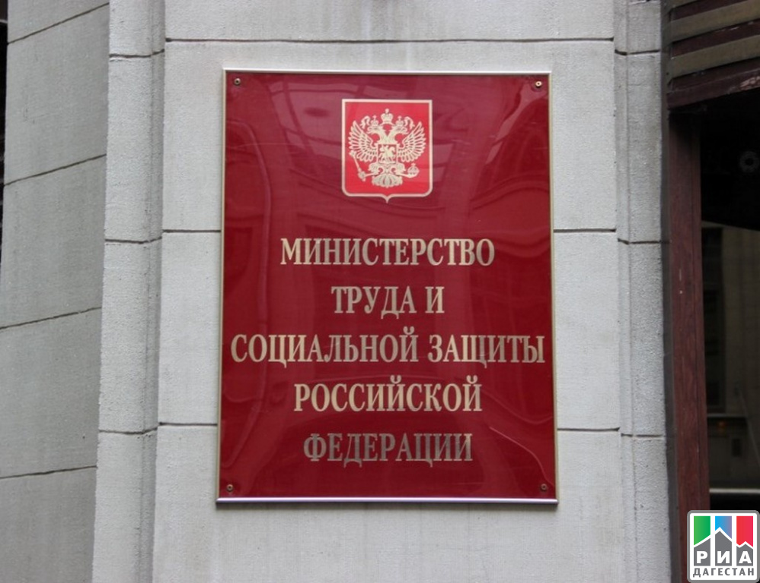
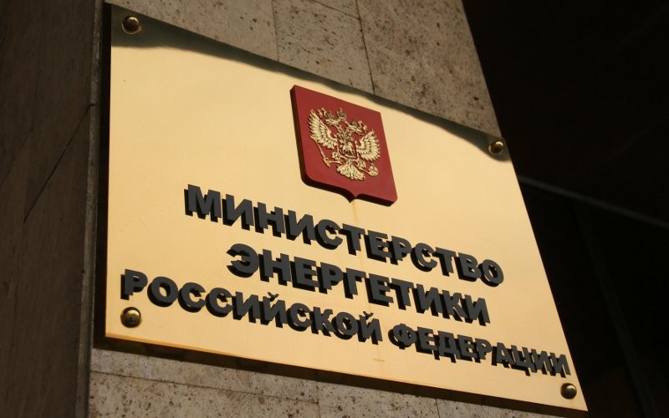

Техническая инспекция и ФОИВ
Техническая инспекция труда Нефтегазстройпрофсоюза России сотрудничает с:
ВНИИ труда Минтруда России
Государственная инспекция труда

Slide 12




Техническая инспекция и ФОИВ
Федерация Независимых Профсоюзов России (ФНПР)
Технические (главные технические) инспектора труда Нефтегазстройпрофсоюза России взаимодействуют с:
Фонд социального страхования (ФСС)

Slide 13
СПАСИБО ЗА ВНИМАНИЕ!
Россия, 119119, г. Москва, Ленинский пр-т, 42
Тел.: +7 495 930-69-74
rogwu@rogwu.ru
www.rogwu.ru

